Slide 1
Фаина Раневская: Сладкая история сахарного диабета.
Руководитель :Зав. кафедрой: ДМН, проф. Петрова М.М.
Выполнили: ординаторы 1 года,112группы,
специальности «Общая врачебная практика» Никитина Т.А, Щеглова Ю.А.
Красноярск 2023 г.

Slide 2
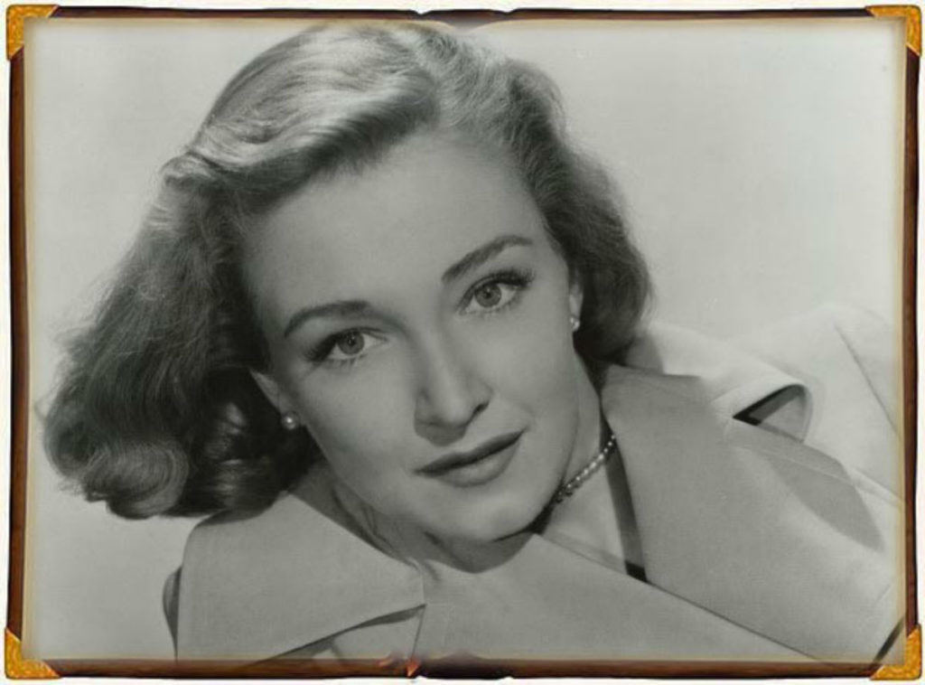
Если человек тебе сделал зло — ты дай ему конфетку, он тебе зло — ты ему конфетку... И так до тех пор, пока у этой твари не разовьётся сахарный диабет. -Фаина Раневская.

Slide 3
Настоящее имя актрисы — Фанни Гиршевна Фельдман, а свой псевдоним она взяла в честь героини пьесы Чехова «Вишневый сад» Любови Раневской, родилась 15 [27] августа 1896 года в Таганроге в состоятельной еврейской семье.
Помимо Фаины в семье было три сына (Яков, Рудольф и Лазарь) и дочь Изабелла.
Обучалась в Мариинской женской гимназии(обучалась музыке, пению, иностранным языкам)Театром увлекалась с 14 лет, посещая занятия в частной театральной студии А. Ягелло (А. Н. Говберга), окончив её в 1914 году.
В 1915 году переехала в Москву.
Играла во многих театрах, начиная с провинциальных. Более четверти века проработала в Театре имени Моссовета, на сцене которого исполнила свои самые прославленные театральные роли: миссис Сэвидж («Странная миссис Сэвидж») и Люси Купер («Дальше — тишина»).
В кино играла не так часто, как в театре, говоря, что «деньги съедены, а позор остался(член Союза кинематографистов СССР).
Итогом 60-летней актёрской карьеры стали десятки ролей на сцене и около тридцати — в кино.

Slide 4
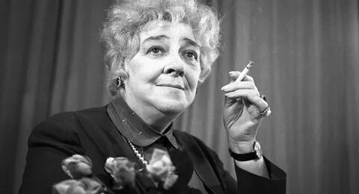
Вредные привычки :
Табакокурение:
Фаина Раневская начала курить в молодости. Курила много, и сигареты, и папиросы. Говорят, что на вопрос одной из журналисток о количестве сигарет, выкуриваемых ежедневно, Фаина ответила с присущим ей юмором: «Деточка, не знаю сколько штук, но когда я чищу зубы, я сигарету с одной стороны перекладываю на другую сторону».
Злоупотребление алкоголем:
– Давайте еще по рюмочке. – Фаина Георгиевна закурила. – Знаете, голубчик, теперь я доподлинно знаю, как люди становятся алкоголиками, – категорическим тоном заявила она. – После таких спектаклей, не важно, смотришь ты их или же сам играешь, если не пить, можно потерять веру в само искусство. Остается пить!.

Slide 5
85 лет при диабете — не сахар.
- Фаина Раневская
Про свой диабет она старалась не распространяться, считая его просто частью своей жизни. Не позволяла себя жалеть и делать поблажки.

Slide 6
Сахарный диабет (СД)
это группа метаболических (обменных) заболеваний, характеризующихся хронической гипергликемией, которая является результатом нарушения секреции инсулина, действия инсулина или обоих этих факторов. Хроническая гипергликемия при СД сопровождается повреждением, дисфункцией и недостаточностью различных органов, особенно глаз, почек, нервов, сердца и кровеносных сосудов.
Сахарный диабет 2 типа(СД2)-нарушение углеводного обмена, вызванное преимущественной инсулинорезистентностью и относительной инсулиновой недостаточностью или преимущественным нарушением секреции инсулина с инсулинорезистентностью или без нее.

Slide 7
СД 2 чаще развивается у лиц старше 40 лет с избыточной массой тела или ожирением (особенно абдоминальным его типом), но может развиваться и в более молодом возрасте, и у лиц с нормальной массой тела.

Slide 8
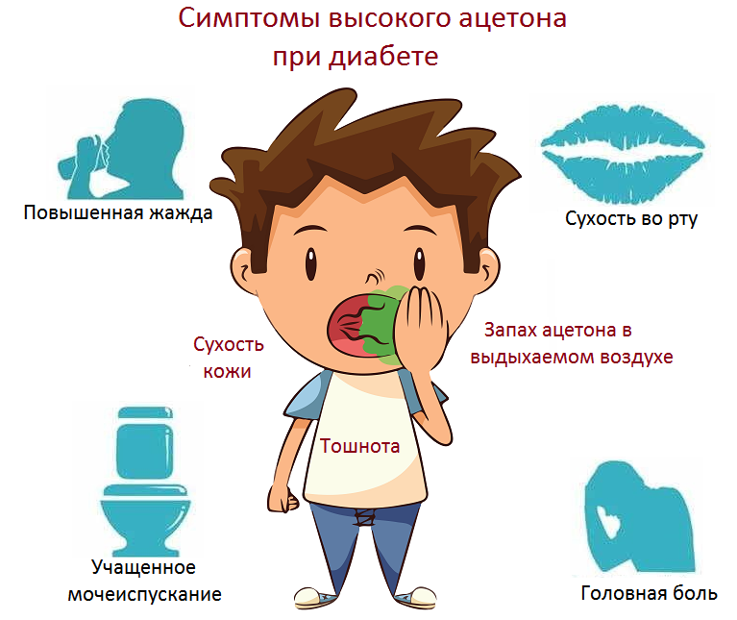
Жалобы при СД
СД 2 как правило длительно остается нераспознанным вследствие отсутствия каких-либо видимых проявлений. Могут быть неспецифические жалобы на слабость, быструю утомляемость, снижение памяти. При хронической гипергликемии при СД 2 могут иметь место: жажда (до 3–5 л/сут); кожный зуд; полиурия; никтурия; снижение массы тела; фурункулез, грибковые инфекции; плохое заживление ран. Причиной первого обращения пациента к врачу могут стать различные проявления микро- и макроангиопатий, боли в ногах, эректильная дисфункция.
Заболевание чаще развивается в среднем и пожилом возрасте, очень часто имеется отягощенная наследственность по СД 2.

Slide 9
Основными патогенетическими механизмами считаются нарушение секреции инсулина и инсулинорезистентность, однако количество новых дефектов, вызывающих хроническую гипергликемию при СД 2, постоянно увеличивается :
*Нарушение секреции инсулина; | *В последние годы также обсуждается роль в патогенезе иммунной дисрегуляции/ хронического воспаления, изменений микробиоты кишечника и других факторов
*Инсулинорезистентность (наибольшее значение имеет инсулинорезистентность мышц, печени, жировой ткань); | *Сниженный инкретиновый эффект (инкретины — гормоны желудочно-кишечного тракта, вырабатываемые в ответ на прием пищи и вызывающие стимуляцию секреции инсулина, наибольшее значение имеют глюкагоноподобный пептид-1 (ГПП-1) и глюкозозависимый инсулинотропный полипептид);
*Повышенная реабсорбция глюкозы в почках (вследствие повышенной активности натрий-глюкозных котранспортеров 2 типа (НГЛТ-2), локализованных преимущественно в проксимальных отделах почечных канальцев). | *Нарушение секреции глюкагона - гормона, синтезируемого в α-клетках поджелудочной железы и противостоящего своими эффектами действию инсулина;

Slide 10
ВОЗ утверждены следующие критерии диагностики СД:
Время определения | Концентрация глюкозы, ммоль/л
 | Цельная капиллярная кровь | Венозная плазма
НОРМА
Натощак | < 5,6 | < 6,1
Через 2 часа после ПГТТ | < 7,8 | < 7,8
Сахарный диабет
Натощак | 6,1 | 7,0
Через 2 часа после ПГТТ | 11,1 | 11,1
Случайное определение | 11,1 | 11,1

Slide 11
Время определения | Концентрация глюкозы, ммоль/л
 | Цельная капиллярная кровь | Венозная плазма
Нарушенная толерантность к глюкозе
Натощак | < 6,1 | < 7,0
Через 2 часа после ПГТТ | 7,8 < 11,1 | 7,8 < 11,1
Нарушенная гликемия натощак
Натощак | 5,6 < 6,1 | 6,1 < 7,0
Через 2 часа после ПГТТ | < 7,8 | < 7,8

Slide 12
Исследование уровня HbA1c
*Согласно рекомендациям Всемирной Организации Здравоохранения, уровень HbA1c >6,0 и <6,5% (>42 и <48 ммоль/моль) сам по себе не позволяет ставить какие-либо диагнозы, но не исключает возможности диагностики СД по уровню глюкозы крови. | *В случае отсутствия симптомов острой метаболической декомпенсации диагноз должен быть поставлен на основании двух цифр, находящихся в диабетическом диапазоне, например, дважды определенный HbA1c или однократное определение HbA1c + однократное определение уровня глюкозы крови.
*Исследование уровня HbA1c должно быть выполнено с использованием метода, сертифицированного в соответствии с National Glycohemoglobin Standardization Program (NGSP) или International Federation of Clinical Chemists (IFCC) и стандартизованного в соответствии с референсными значениями, принятыми в Diabetes Control and Complications Trial (DCCT). | *Нормальным считается уровень HbA1c ≤6,0 % (≤42 ммоль/моль).

Slide 14
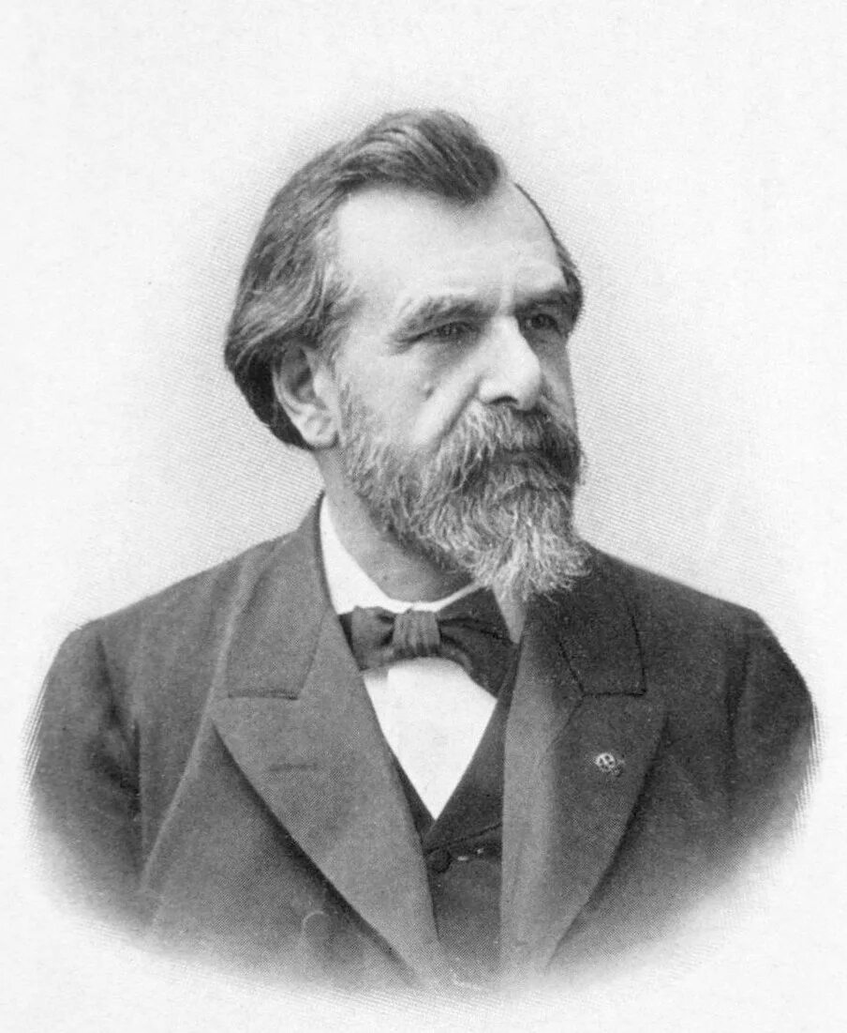
Лечение СД в годы жизни Фаины Раневской
На рубеже 19 и 20 веков французский врач Этьен Лансеро впервые разделил заболевание на две основных формы: «диабет худых» и «диабет тучных», сегодня мы говорим о сахарном диабете 1 и 2 типа.
Уже в то время врачи понимали, что полные люди с повышенным уровнем глюкозы крови при соблюдении низкоуглеводной диеты могут существенно улучшить свое состояние.

Slide 15
В 1922 году, когда стала доступна инсулинотерапия, Эллиот Джослин первым поставил вопрос о необходимости обучения больных сахарным диабетом самоконтролю в домашних условиях, указав на необходимость ежедневной самооценки состояния углеводного обмена. Он считал необходимым адаптировать дозу вводимого инсулина: «В настоящее время использовать инсулин без ежедневных анализов мочи – неблагоразумно». Его пациенты перед каждой инъекцией определяли содержание глюкозы в моче и на основании полученных результатов рассчитывали необходимую дозу инсулина. В 1924 году Джослин предложил схему изменения мест введения инсулина и указал на отличия в кинетике его всасывания из различных участков тела, в 1925 году организовал четырехдневные курсы обучения пациентов. «Нехватка обучения так же опасна, как нехватка инсулина». Под его руководством в 1940 году была разработана первая система мониторинга содержания сахара в крови перед едой – предтеча современных глюкометров.

Slide 16
А что сейчас?

Slide 17
Лечение СД 2
Лечение СД 2 включает в себя:
1. питание;
2. физическая активность;
3. сахароснижающие препараты;
4. самоконтроль гликемии;
5. обучение принципам управления заболеванием;
6. хирургическое лечение (метаболическая хирургия) при ожирении.

Slide 18
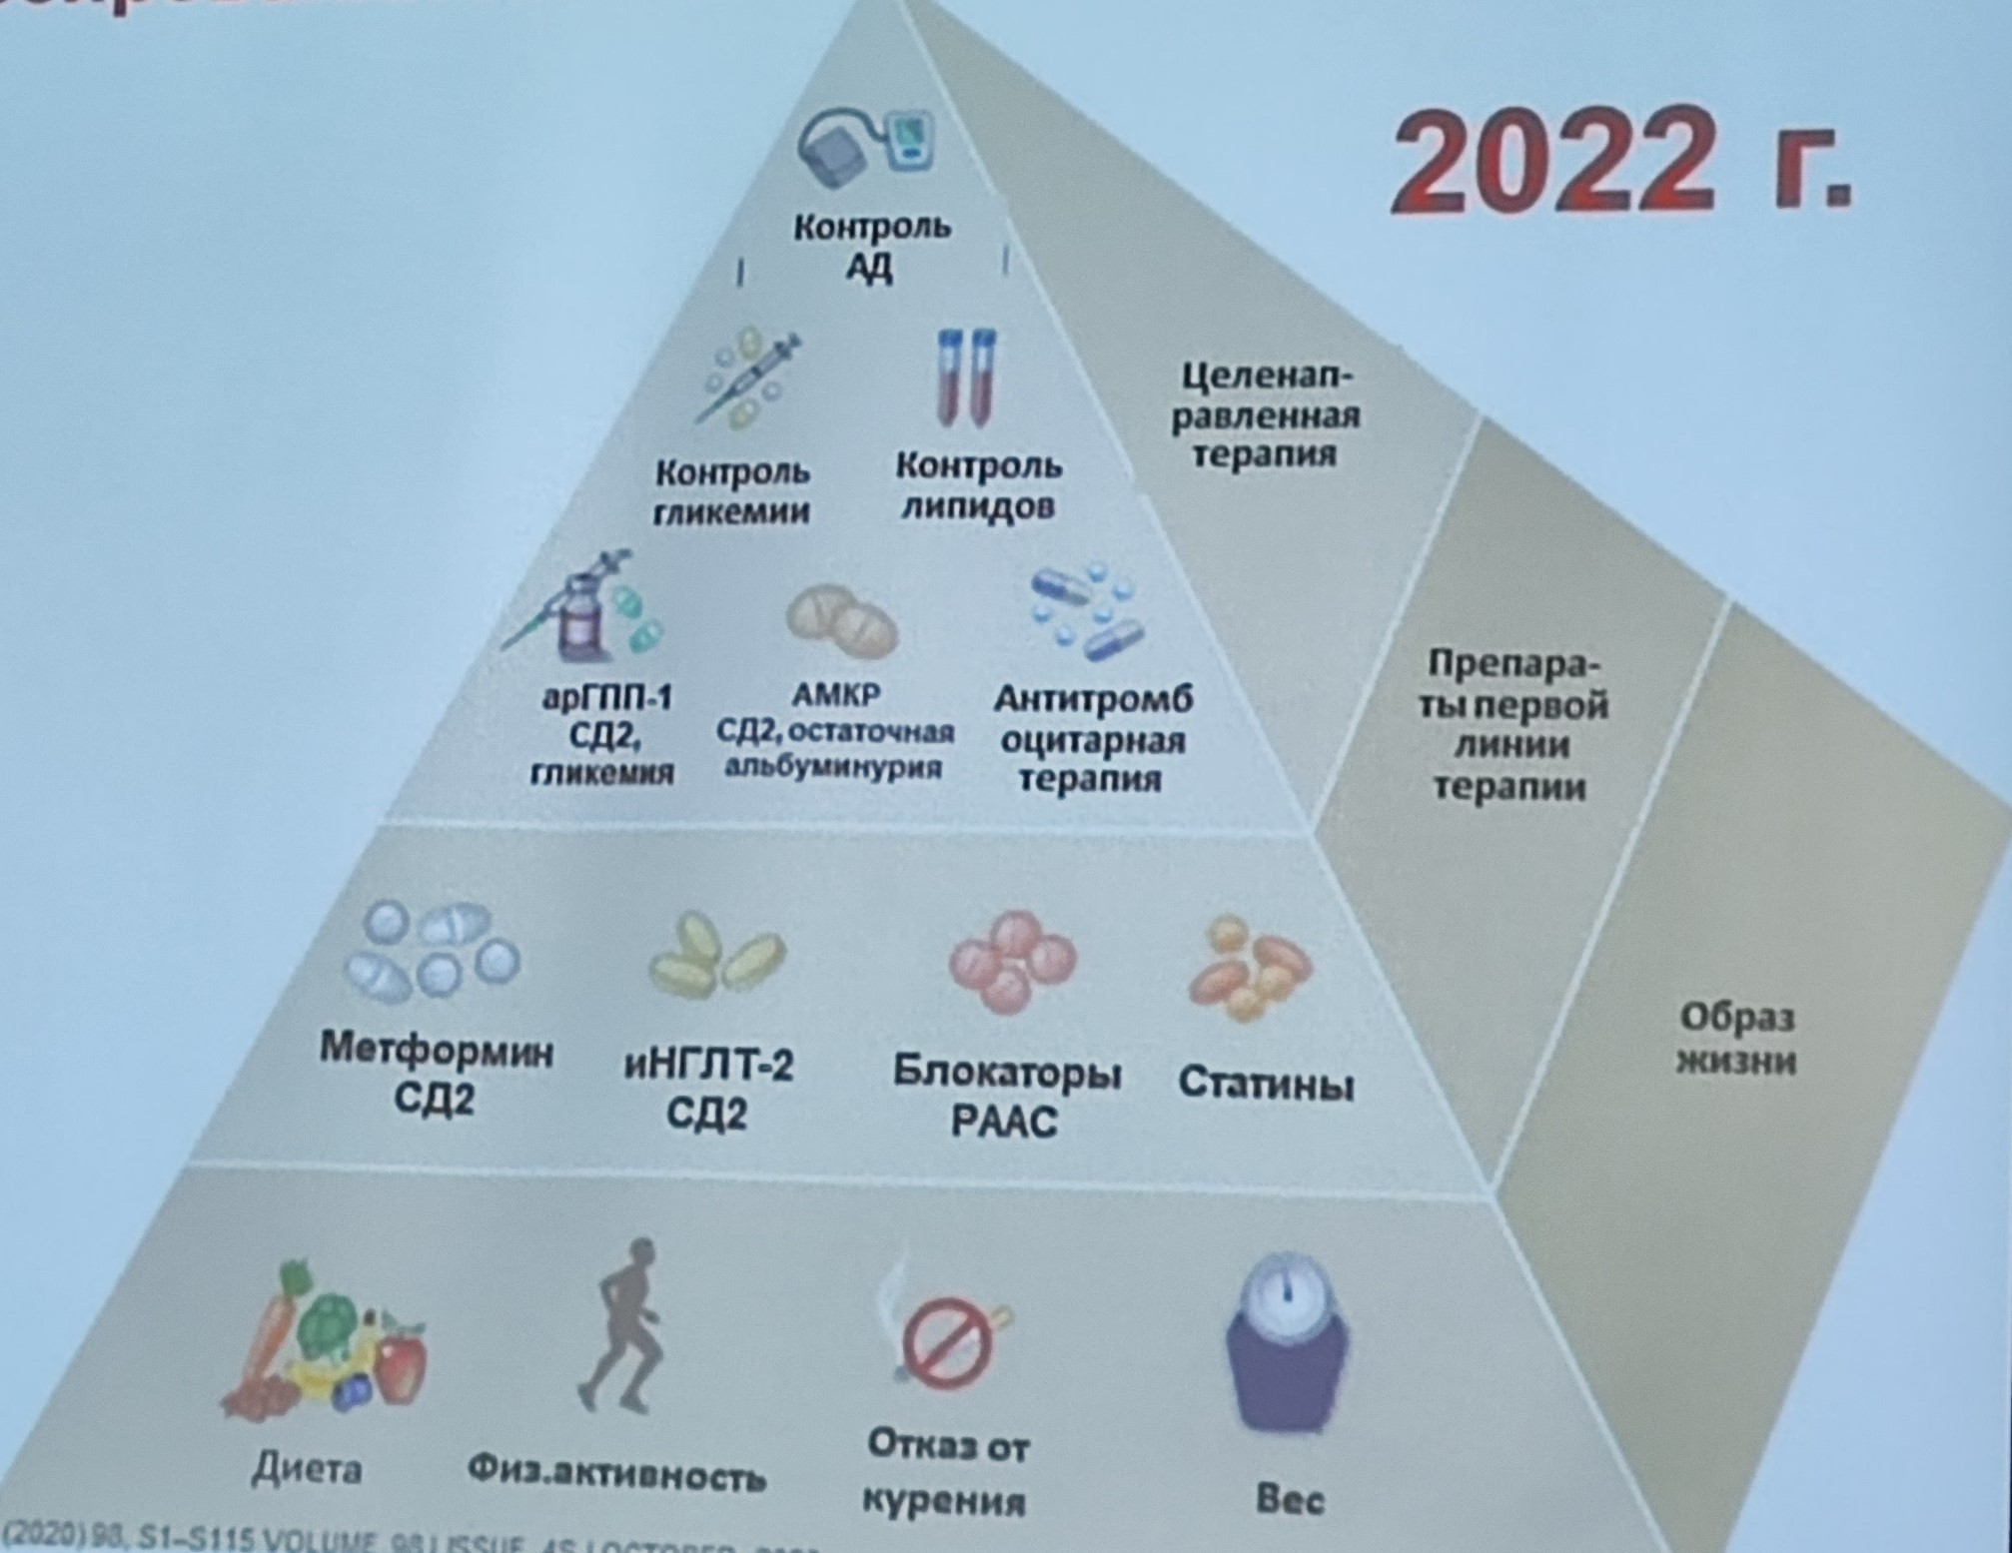

Slide 19
При лечении СД 2 необходимо придерживаться стратегии многофакторного воздействия и, помимо адекватного контроля углеводного обмена, стремиться достигать целевых показателей АД;
липидного обмена
использовать препараты, влияющие на снижение сердечно-сосудистого риска;
Многофакторные вмешательства могут не только значительно снижать риск микрососудистых осложнений и сердечно-сосудистые риски, но и, возможно, приводить к значимому снижению смертности у пациентов с СД 2
модифицировать образ жизни (включая физическую активность, снижение массы тела при необходимости, отказ от курения и др.).

Slide 20
Для самоконтроля уровня глюкозы крови рекомендуется применять глюкометры, предназначенные для индивидуального использования.

Slide 21
Группы сахароснижающих препаратов и механизм их действия
Группы препаратов | Механизм действия
Производные сульфонилмочевины | - Стимуляция секреции инсулина (ПСМ)
Прочие гипогликемические | - Стимуляция секреции инсулина препараты (репаглинид, натеглинид)
Бигуаниды (метформин**) (Мет) | Снижение продукции глюкозы печенью - Снижение инсулинорезистентности мышечной и жировой ткани
Тиазолидиндионы (ТЗД) | - Снижение инсулинорезистентности мышечной и жировой ткани - Снижение продукции глюкозы печенью
Альфа-глюкозидазы ингибиторы | - Замедление всасывания углеводов в кишечнике (акарбоза)

Slide 22
Прочие гипогликемические - Глюкозозависимая стимуляция секреции препараты (эксенатид, лираглутид, инсулина ликсисенатид**, дулаглутид, | Глюкозозависимая стимуляция, секреции инсулина Глюкозозависимое снижение секреции глюкагона и уменьшение продукции глюкозы печенью - Замедление опорожнения желудка - Уменьшение потребления пищи
Ингибиторы -Глюкозозависимая стимуляция секреции дипептидилпептидазы-4 инсулина(ситаглиптин**, вилдаглиптин**, -Глюкозозависимое подавление секреции саксаглиптин**,алоглиптин**, глюкагона линаглиптин**,гемиглиптин, - Снижение продукции глюкозы печеньюгозоглиптин**, эвоглиптин) | - Не вызывают замедления опорожнения желудка - Нейтральное действие на массу тела
Прочие гипогликемические - Снижение реабсорбции глюкозы в почках препараты (дапаглифлозин**, - Снижение массы тела канаглифлозин, эмпаглифлозин** | - Инсулиннезависимый механизм действия ипраглифлозин**, эртуглифлозин)
Инсулины | - Все механизмы, свойственные эндогенному инсулину

Slide 23
Метформин является основным препаратом для инициации медикаментозной терапии у большинства пациентов с СД 2. Следует использовать метформин в составе сахароснижающей терапии на всем протяжении лечения при условии переносимости препарата и отсутствии противопоказаний.

Slide 24
У пациентов с указаниями на высокий риск АССЗ или уже имеющиеся АССЗ, ХСН, ХБП вид сахароснижающего лечения может существенно влиять на индивидуальный прогноз, а включение в схему лечения арГПП-1 или иНГЛТ-2 с подтвержденными преимуществами при этих состояниях является болезнь-модифицирующим подходом к лечению. При этом если у таких пациентов целевые значения гликемического контроля были достигнуты с использованием других средств, следует рассмотреть возможность включения в схему лечения препарата с подтвержденными преимуществами, относящегося к группам иНГЛТ-2 и/или арГПП-1, заменив им препараты, не относящиеся к этим группам.

Slide 25
Перед плановой инициацией инсулинотерапии необходимо обучить пациента методам самоконтроля гликемии; предупредить о возможности гипогликемии, информировать о ее симптомах и методах устранения и профилактики; пересмотреть принципы питания (учет углеводов при использовании ИКД (ИУКД, ИСБД) или готовых смесей/комбинаций).
Также инсулинотерапия должна быть назначена при наличии противопоказаний к назначению или непереносимости других сахароснижающих препаратов; при кетоацидозе; при необходимости оперативного вмешательства, острых интеркуррентных и обострениях хронических заболеваний, сопровождающихся декомпенсацией углеводного обмена (возможен временный перевод на инсулинотерапию).

Slide 26
СД является независимым фактором риска АССЗ. Наличие СД повышает риск развития ИБС в 2-4 раза. К возрасту старше 40 лет у 40-50% пациентов с СД возникает, по меньшей мере одно АССЗ. Более половины пациентов на момент верификации диагноза СД 2 уже страдает ИБС. Течение ИБС зависит от длительности СД. ИБС во многих случаях протекает бессимптомно. У пациентов с СД высокая частота безболевых («немых») форм ИБС и ИМ: до 60% ИМ могут протекать малосимптомно. Для пациентов с СД характерно многососудистое, диффузное поражение коронарного русла и выраженный кальциноз коронарных артерий. Смертность при развитии острого коронарного синдрома (ОКС) у пациентов с СД выше в 2-3 раза.

Slide 27
Диабетическая нефропатия
ДН-результат воздействия метаболических(гипергликемия,гиперлипидемия)и гемодинамических(АГ, внутриклубочковая гипертензия)факторов на почечную микроциркуляцию, модулируемый генетическими факторами .
ДН развивается у 20 - 40% пациентов с СД 2 , возможна диагностика осложнения
одновременно с заболеванием. Развитие ДН существенно повышает риск кардиоваскулярной
патологии и стоимость лечения .
Согласно концепции ХБП, оценка стадии почечной патологии осуществляется по величине СКФ, признанной как наиболее полно отражающей количество и суммарный объем работы нефронов, в том числе связанной с выполнением неэкскреторных функций. Кроме того, выделяют три категории альбуминурии.

Slide 29
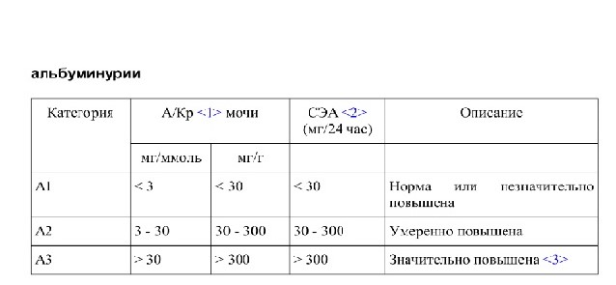
- Рекомендуется применение иНГЛТ-2 или арГПП-1 (лираглутид, дулаглутид, семаглутид) у пациентов с СД 2 и ХБП для снижения риска прогрессирования ХБП и кардиоваскулярных событий.

Slide 30
Также не исключаем ,такие осложнения как:
Диабетическая ретинопатия
Диабетическая нейропатия
Диабетическая остеоартропатия
Не исключаем дислипидемию?

Slide 31
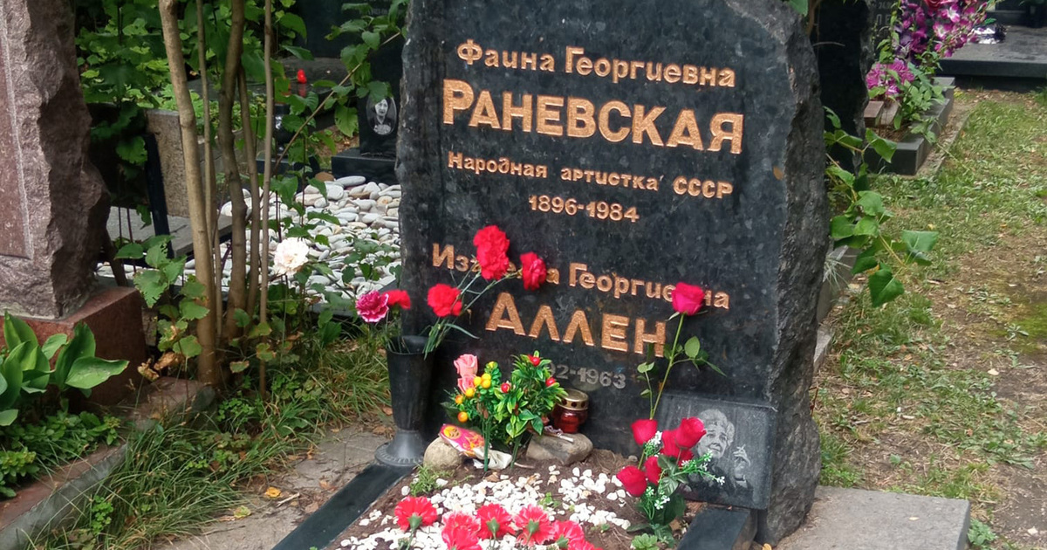
В 1984 году у Раневской случился ИМ.
Госпитализирована в Кунцевскую больницу , на фоне осложнений развилась пневмония. Артистка скончалась 19 (по другой информации — 20-го) июля того же года. Похоронена на Новом Донском кладбище.

